Slide 1
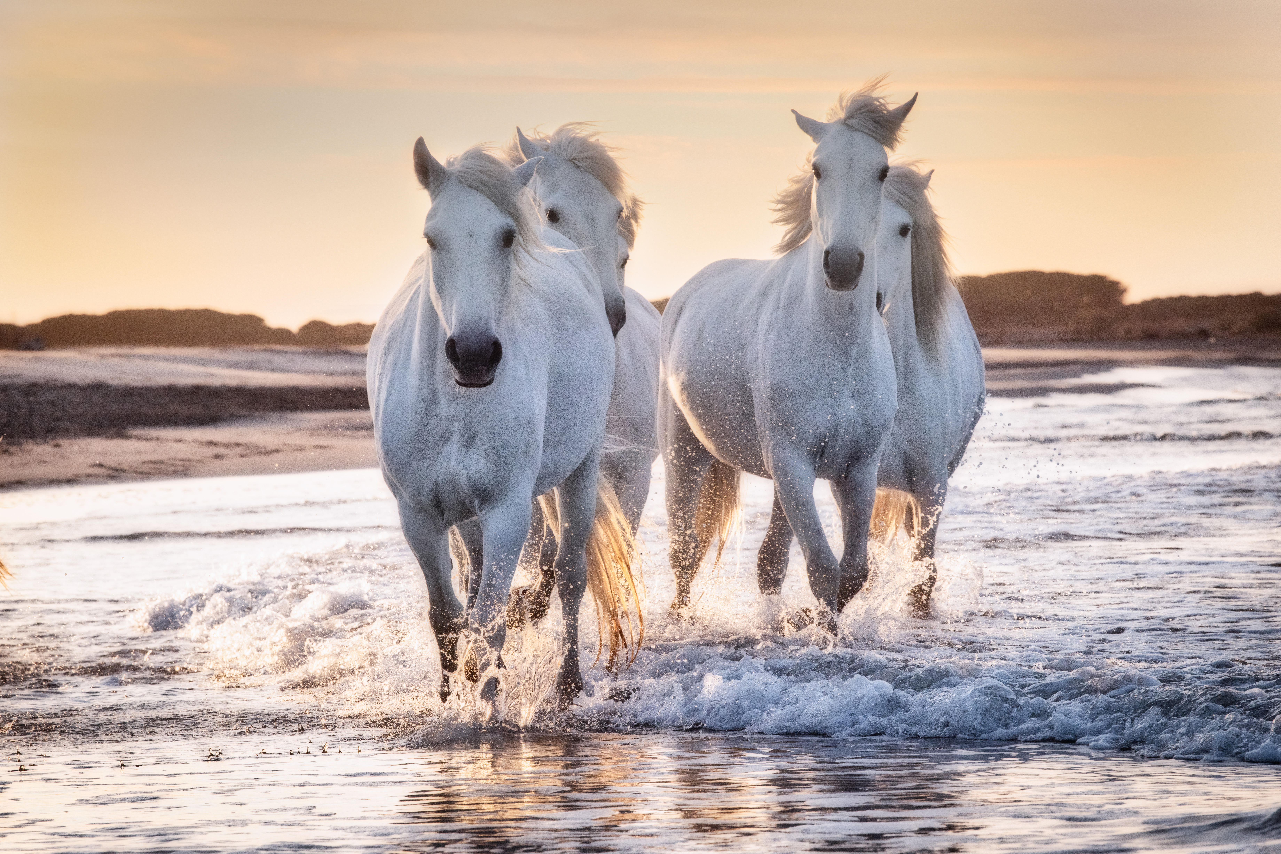

Dansk ride forbund
Repræsentantskabsmøde 1. april 2023
Dyresundhedsloven
CHR, TRACES og konsumudelukkelse
Maiken Holm, Stambogsfører, SEGES
Notes:
1

Slide 2
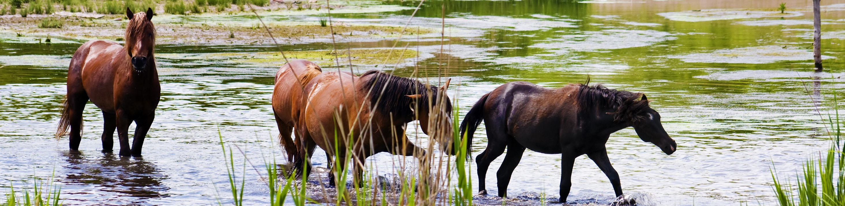
DYRESUNDHEDSLOVEN
Forordning (EU) 2016/429 af 9. marts 2016
Trådte i kraft 21. april 2021
Umiddelbart gældende i DK
    Har dog afventet supplerende lovgivning
Formål: Forebyggelse og bekæmpelse af dyresygdomme, der kan overføres til andre dyr eller mennesker

Slide 3
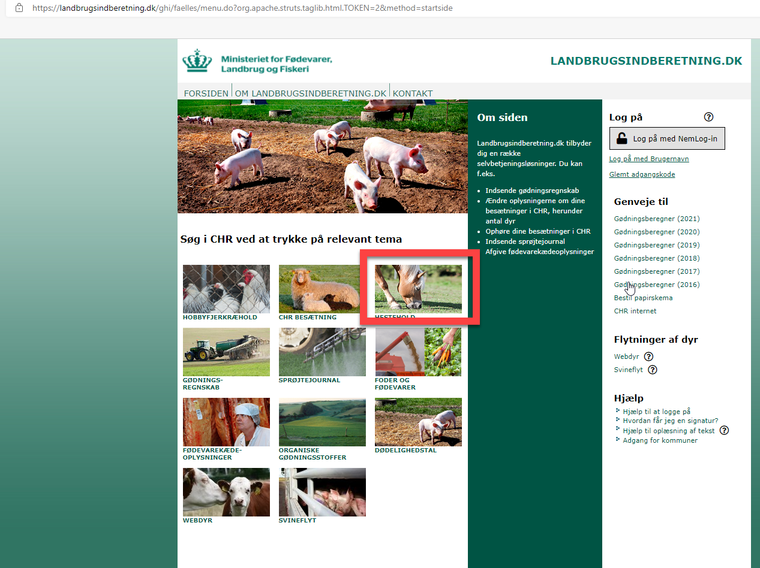
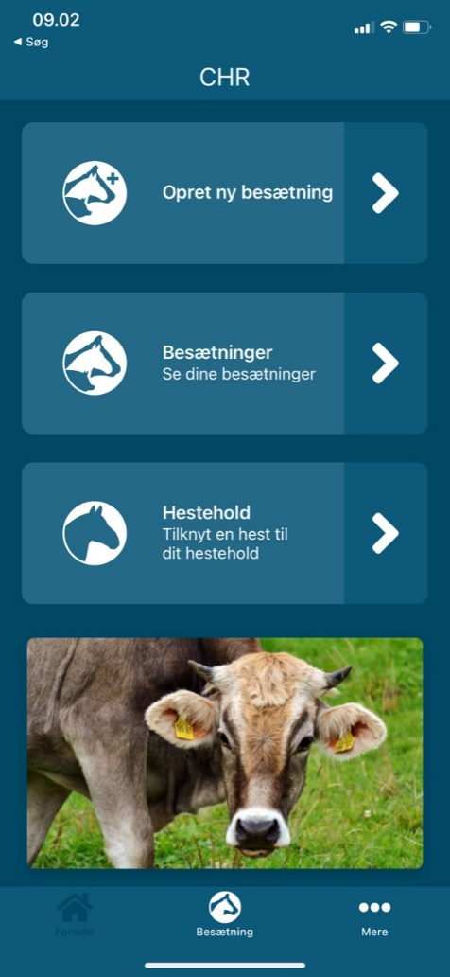
CHR registrering
Grundlæggende krav om sporbarhed
    Deraf følger krav om registrering af hestebesætninger og
    hestes opholdssteder
Andre dyrearter har været registreret i CHR i mange år
Selvbetjening i CHR app (og til dels landbrugsindberetning.dk)
Registrering på to niveauer
    Indledende blot krav om registrering af hestebesætning
    31. marts 23 skal enkeltheste også være registreret
    Registrering skal foretages af den person, der er ansvarlig for hesteholdet

Slide 4
CHR registrering
Først skal hesteholdet registreres
Heste der opholder sig permanent i hesteholdet skal tilknyttes
  Defineret som over 30 dage, dog med undtagelser:
    90 dage for:
        Heste der deltager i konkurrencer, væddeløb, opvisninger/skuer, træning eller trækdyrsaktiviteter
        Hopper der opstaldes til avl
    Ingen registrering for:
        Hingste der opstaldes til avl i hele avlssæsonen
Frist for registrering er 7 dage

Slide 5
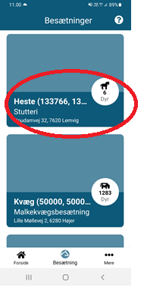
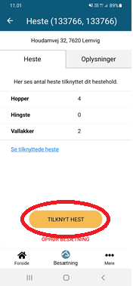
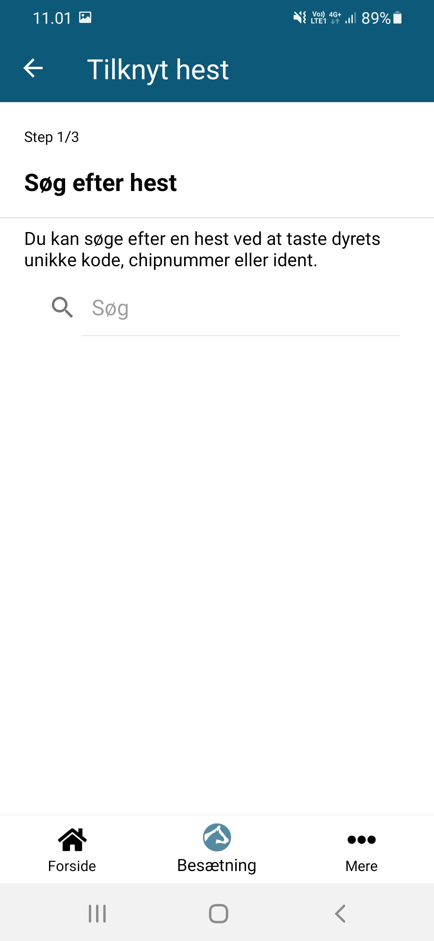
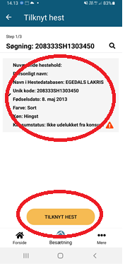
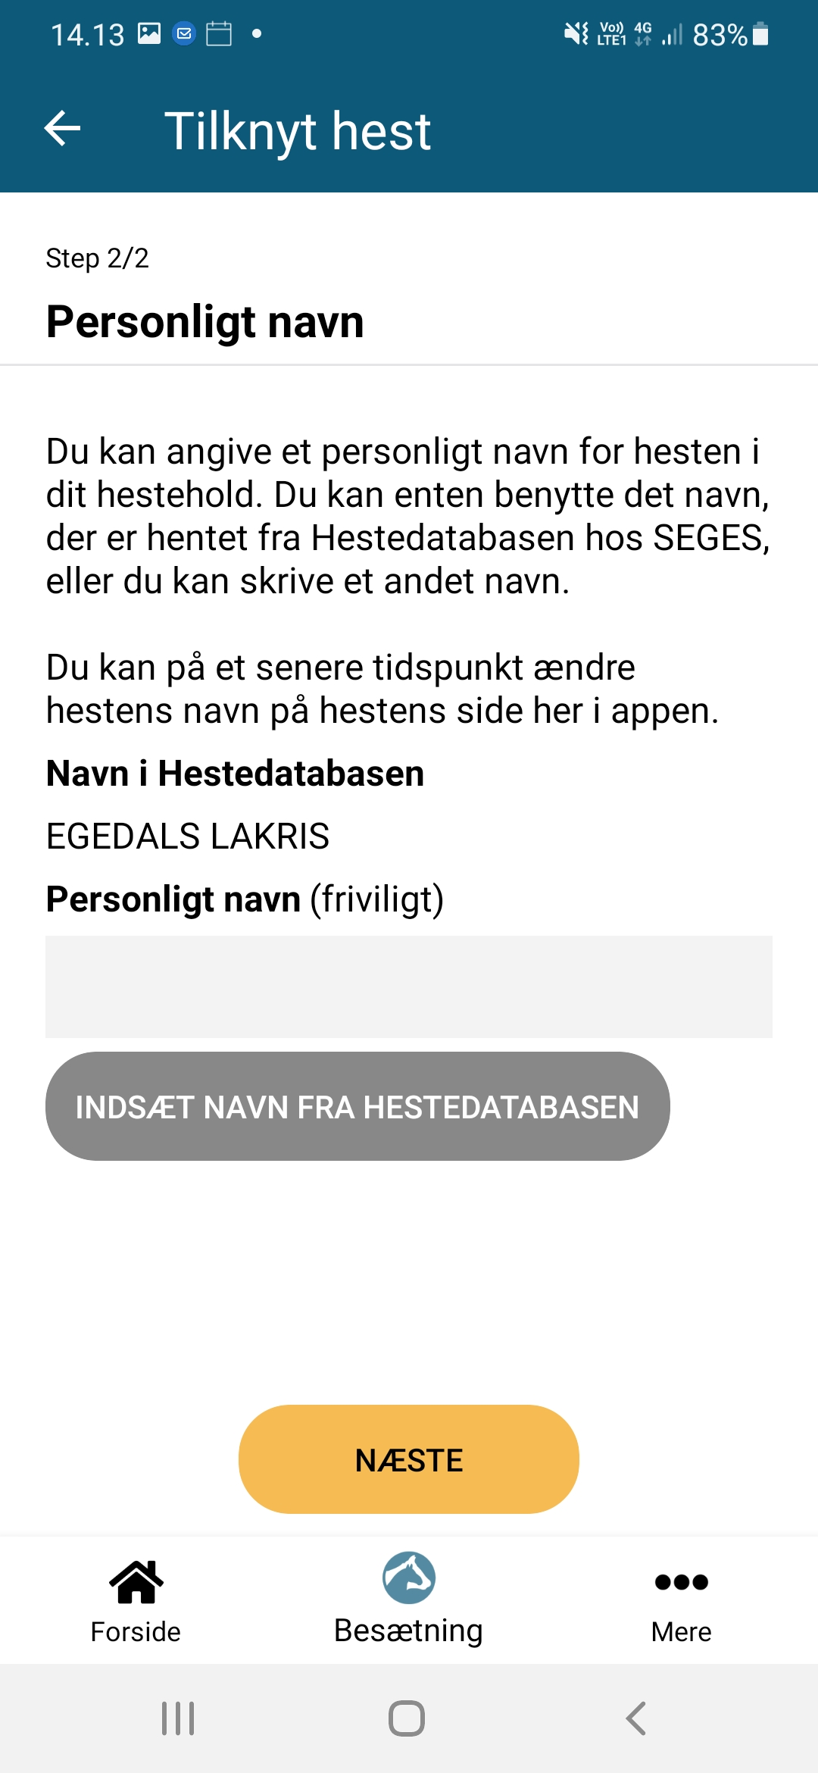
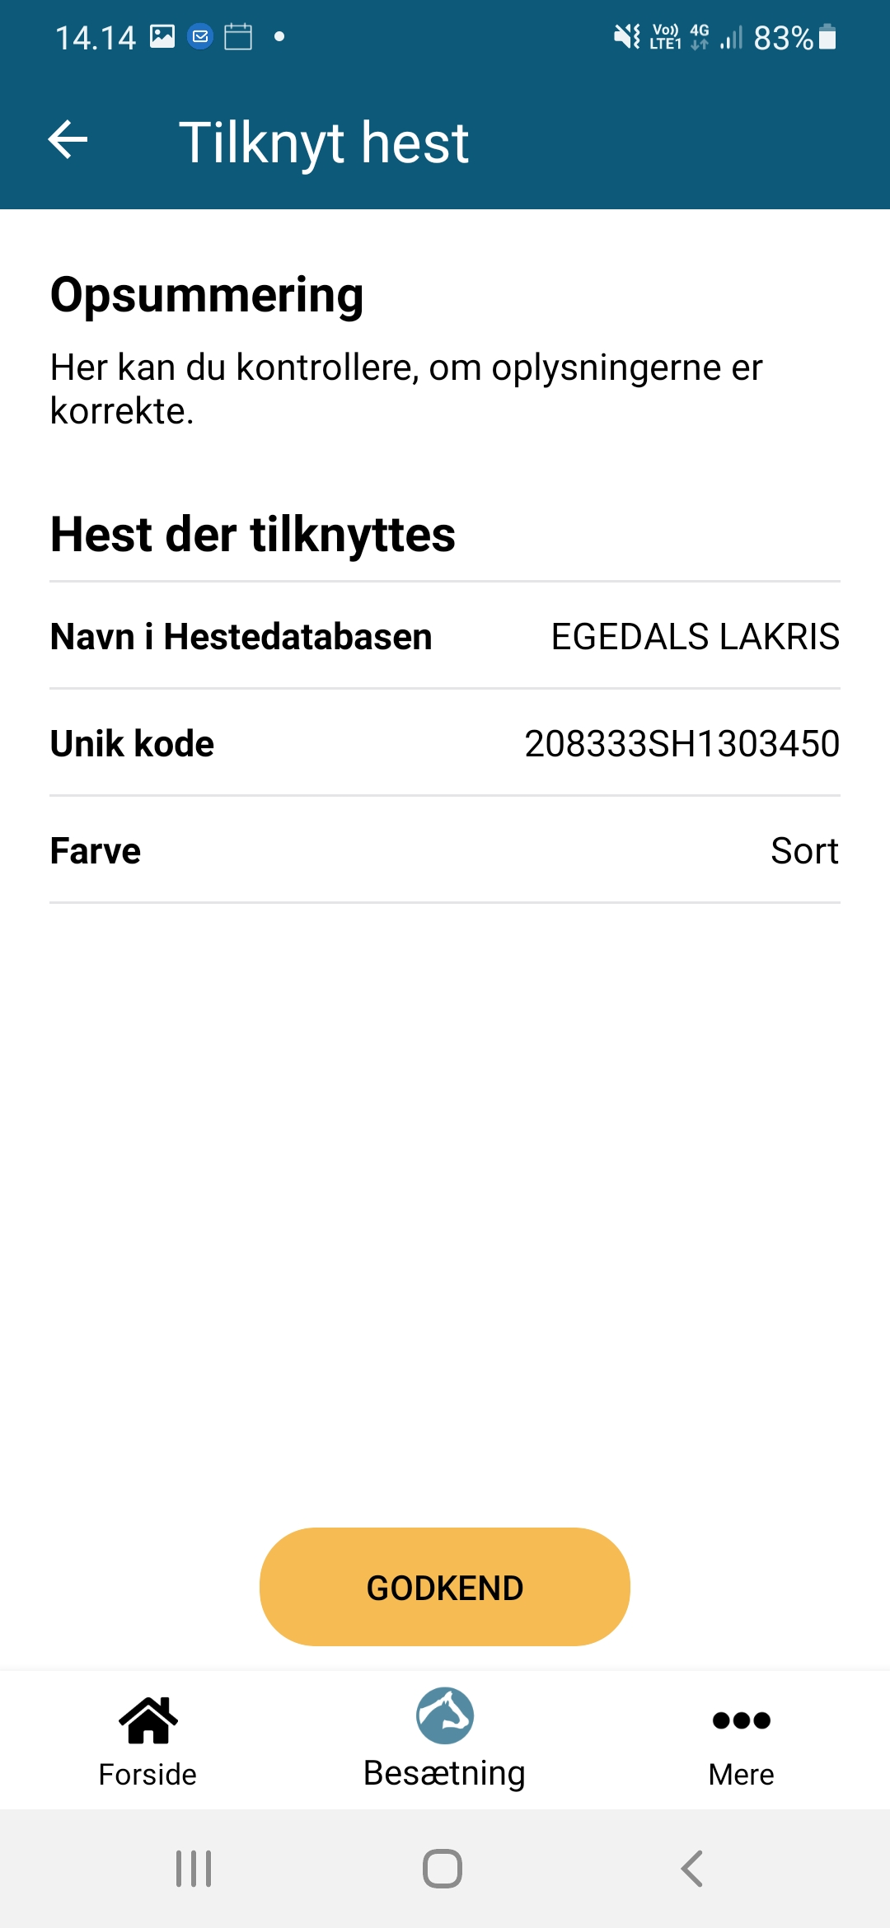
CHR registrering
Tilknytning af hest i CHR app

Slide 6
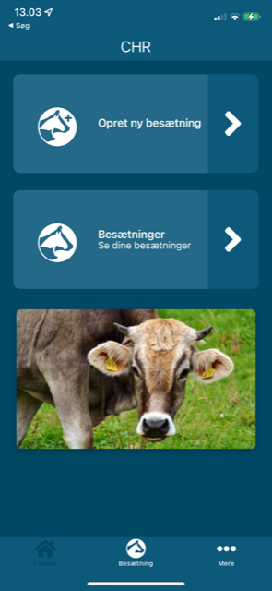
CHR registrering
Flytning af heste i CHR
  Når en hest er oprettet i CHR, skal dens flytninger efterfølgende registreres i CHR.
  Når en hest flytter til et hestehold, skal den knyttes til hesteholdet i CHR senest 7 dage efter flytningen.
  Kravet gælder kun, hvis hesten skal opholde sig i hesteholdet i mere end 30 dage
  Pligten til at foretage registreringen hviler på den ansvarlige for det hestehold, der modtager hesten.
  Flytningen foretages på samme måde som en tilknytning
  Afsenderbesætningen har også mulighed for at flytte en hest til en anden besætning.
  Dette vil formentlig blive benyttet af ejere af hestehold, der har flere hestebesætninger, og som derfor både er modtager og afsender af hesten.
  Her vil man sandsynligvis hellere flytte sin hest til sit andet hestehold end man vil tilknytte hesten i modtagerbesætningen, da dette kræver en fremsøgning af hesten.

Slide 7
CHR registrering
Fjerne en hest i CHR
  Som udgangspunkt skal hesten flyttes til den besætning, der har modtaget hesten.
  Hvis ikke modtageren af hesten registrerer hesten i sit hestehold, kan man fjerne hesten fra sit eget hestehold.
  Den som har modtaget hesten vil altid godt kunne tilknytte hesten til sit hestehold på et senere tidspunkt.
  Funktionen vil typisk kunne bruges i situationer, hvor man ikke ønsker at vente på, at modtageren af hesten, registrerer flytningen.

Slide 8
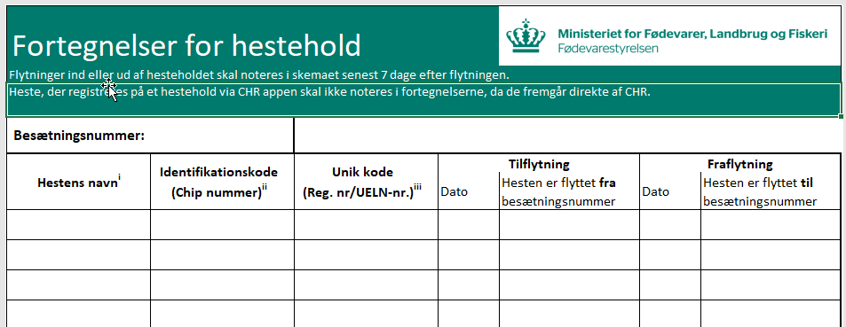
CHR registrering – hvad skal registreres?
Supplerende krav om manuel registrering
  Ikke relateret til Dyresundhedsloven;
      krav fra 2016, der ikke har været effektueret tidligere
  Kortere flytninger/ophold der ikke er registreret i CHR
    Hvilken hest, dato for flytning, CHR for hestehold man har været på
    Flytning defineres som ophold på et andet hestehold
    Hvis man fx ofte benytter ridehus, er der ikke krav om dato for sidste besøg, men om CHR på det ridehus der benyttes
    Ved stævnedeltagelse i DK (reg. i stævnesystemer) krav om dato for stævnedeltagelse
    Ved stævnedeltagelse i udland, krav om dato for deltagelse og landekode for stævneafholdelsen
    Skal ikke indberettes, men findes på en liste til brug ved smitteopsporing
    Der er ikke krav til formatet
    Gemmes i 3 år

Slide 9
CHR registrering – hvad skal registreres?
  Registrering af ”samlinger af heste” (stævner, kåringer, væddeløb osv.)
    Arkiverede startlister fungerer som optegnelser over deltagende heste
  Faste brugere af fx ridehus
    Den ansvarlige for ridehuset skal have en liste med brugernes navne og kontaktoplysninger

Slide 10
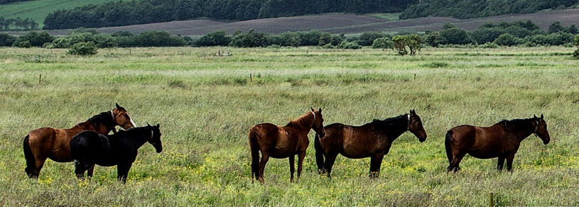
FLYTNING AF HESTE OVER GRÆNSER
- TRACES
Tidligere: Krav om TRACES sundhedscertifikat for uregistrerede heste – registrerede heste udførtes m/sundhedsdokument
Fra 17. oktober 21 indførtes krav om TRACES v. flytning – også for registrerede heste
        Indregistrering i TRACES
          Embedsdyrlægen kan varetage registreringen (TRACES hotline)
          Udsyn af hesten: Opstartsgebyr (583,-) samt betaling pr. kvarter (499,-)
Hvordan holdes omkostningerne nede?
        Hesteejeren klarer selv registreringen
            Tastning i TRACES på forhånd
Besætningen hvorfra hesten rejser skal være registreret i CHR
God hjælp fra TRACES Hotline

Slide 11
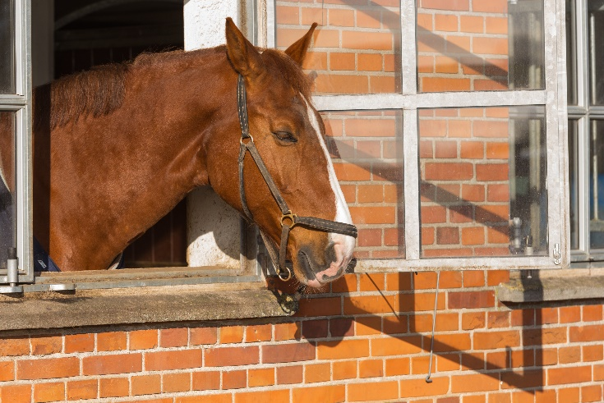
UNDTAGELSER TIL KRAV OM TRACES
Føl under 6 mdr ved mors side → skal være chipmærkede
Nordisk aftale vedr. arrangementer (stævner, skuer, væddeløb etc.)
    Består i praksis stadig, men er under genforhandling
    Ikke mulighed for bilaterale aftaler
Grænselandsaftale (DK/DEU)
  er genforhandlet
    begrænset til Schleswig/Holsten på den tyske side og en række kommuner nær grænsen på den danske side
  gælder til følgende formål og med disse hjemrejsetidspunkter:
      rekreative udfoldelser – på den samme dag som afsendelsesdagen.
      udstillinger, sportsbegivenheder, kulturelle arrangementer eller lignende arrangementer (inklusiv træning til sådanne arrangementer) – indenfor 5 dage før og efter arrangementet.
      græsning​ – indenfor 30 dage efter afsendelsen.
      arbejde – indenfor 10 dage efter afsendelsen.
  betinges af at bedriften hvor hesten sædvanligvis holdes er listet hos FVST som bruger af grænseaftalen
    en listning medfører kontrolbesøg

Slide 12
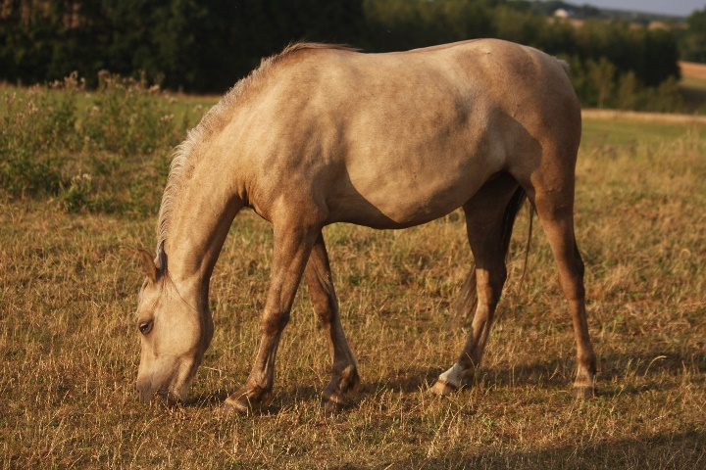
SUNDHEDSCERTIFIKATETS GYLDIGHED
TRACES certifikat er som udgangspunkt gyldigt i 10 dage og kun til én rejse
  Skal hesten flyttes hjem igen kræves nyt certifikat udstedt i afrejseland
Gyldigheden kan forlænges til 30 dage og et ubegrænset antal rejser
  Hvis hesten er i besiddelse af en gyldig licens til konkurrence eller væddeløb
    Som dokumenterer mindst to årlige dyrlægebesøg
    Gælder alle heste med gyldigt FEI recognition card
    Væddeløbssporten arbejder på en tilsvarende løsning
  Hvis hesten har et valideringsmærke udstedt af kompetent myndighed (FVST)
    Hesten kommer fra besætning med lav sundhedsrisiko
    Denne løsning er under udarbejdelse

Slide 13

UDELUKKELSE FRA KONSUM
Det er ikke længere muligt at udelukke heste på frivillig basis
        Slutdato var d. 28.01.2022 – efter skiftende udmeldinger
        Rigtig mange heste er udelukket op mod deadline
Fremadrettet udelukkes heste kun
        Ved medicinering med stoffer der kræver dette (OBS: Kaskadereglen)
        Ved registrering efter deadlines
Hvorfor ønske at udelukke hesten?
        Etiske årsager?
        Væsentligt at huske, at en ikke udelukket hest ikke SKAL slagtes
        Ønske om at undgå administration → ofte overvurderet i omfang
          Medicinhåndtering
          Foderhygiejne

Slide 14
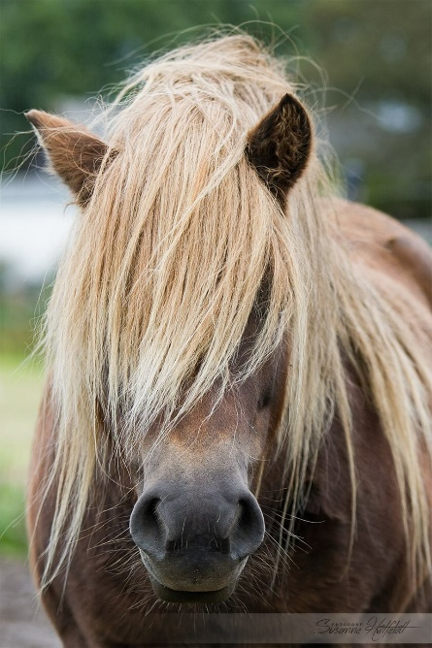
MEDICINHÅNDTERING
Er obligatorisk hvis man ønsker selv at kunne give sin hest medicin, dog ikke hvis:
  Hesten er udelukket fra slagtning til konsum
  Man før 1. februar 2007 har haft mere end seks måneders sammenhængende praktisk erfaring med produktionsdyr fra fuldtidsbeskæftigelse i en besætning, herunder erfaring med at give lægemidler til dyr.
  8-timers kursus udbydes af dyrlæger, pris +/- 1500kr
Med kurset må man også medicinere andre af staldens heste
  Ikke alle i stalden behøver tage kurset

Slide 15
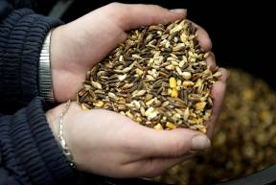
FODERHYGIEJNEFORORDNINGEN (2006)
Formål: Beskyttelse af dyr og mennesker ved høj foder- og fødevaresikkerhed
Ansvarlig fodervært skal:
  Registrere hos www.landbrugsindberetning.dk
  Gemme dokumentation for anvendt foder
    Kvitteringer
    Optegnelser
Hvordan klares stalde med flere/mange foderværter?
  Flere kan registrere sig som foderansvarlige i hver stald
  Regulering i opstaldningskontrakter

Slide 16
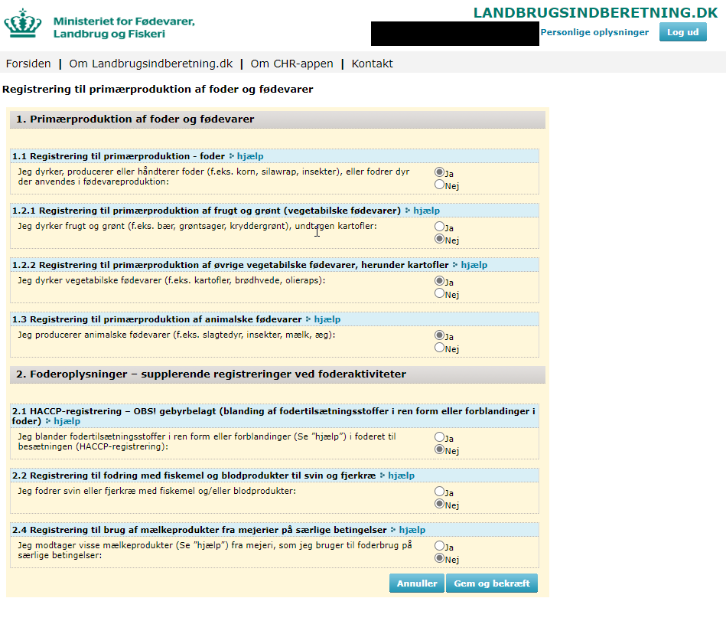
FODERHYGIEJNEFORORDNINGEN (2006)
To ordninger:
  Almindelig fodring
  Fodring med forblandinger og fodertilsætningsstoffer i ren form (HACCP)
  HACCP er gebyrbelagt (p.t. 895/år) og kompliceret!
  Krav til mærkning af foder der kræver HACCP
  ?

Slide 17
SPØRGSMÅL OG KOMMENTARER?

